Slide 1
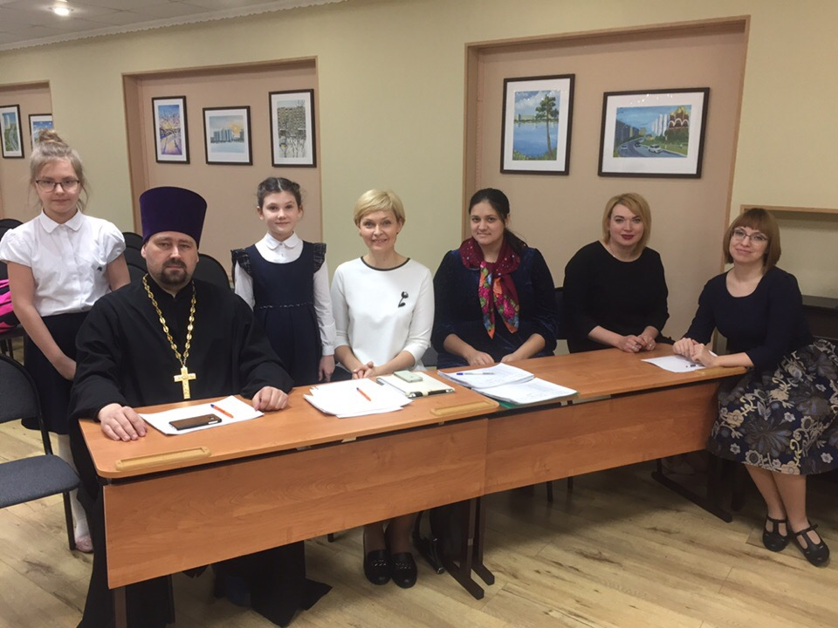
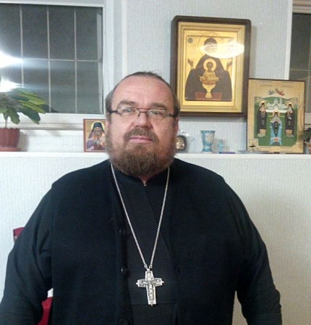
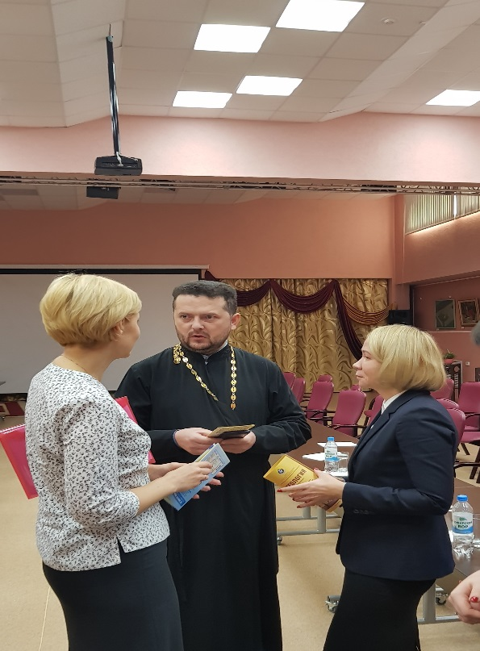
Лучшие практики СО НКО
.
Департамент социальной политики
Некоммерческое
партнерство
«Координационный
центр социальных
проектов»
Проект: Цикл
просветительских православных программ для детей и молодежи
Размер гранта 497 851,00 руб.
Cофинансирование 592 373,76 руб.
Цель : содействие духовному просвещению и духовно-нравственному развитию детей и подростков посредством приобщения к ценностям православной культуры.
Проект предполагает подготовку двенадцати программ
в формате видеозарисовок, посвященных основным
православным праздникам. Содержательной основой
программ стали лучшие сочинения школьников на тему православных праздников. В подготовке творческих заданий
приняли участие учащиеся всех образовательных учреждений города, в том числе Православной гимназии
и Воскресной школы города.

